Slide 1

モビリティ
鉄・銅・リチウム
鉄道の写真（ストック）
都市
鉄道
鉄・銅・アルミ
鉄・銅
金属素材
製錬・精製
暮らしを形づくる鉄・銅・アルミ
スマートフォン・データセンターの写真（ストック）
再生可能エネルギー
送電網
デバイス
海上輸送
銅地金
銅・鉄
銅・アルミ
銅・リチウム・ニッケル
コアメッセージ
目次
私たちの存在意義
Contents
Strength to Hold.
Power to Connect.
01
我々は何者か
P.04
三菱商事とは／金属資源グループとは
02
独自価値
P.06
持つ力と、つなぐ力。
投資とトレーディングの両輪／原料炭・銅・トレーディング・新技術
資源は、そこに「ある」だけでは、まだ価値ではありません。誰かが見出し、育て、
必要とする場所へ届けて、はじめて力になる。私たちは、世界有数の資産に関わり、
投資とトレーディングの両輪で川上から川下までをつなぎます。フェアな立場だから
こそ、埋められる隙間がある。多様なパートナーと使い手の間に立ち、その時々の最
適解を導く。世界に眠る価値を、社会の力へ。
03
選ばれ続ける理由
P.10
Partner of Choice
04
何を実現するか
P.11
社会課題への取り組み
02
03

Slide 2
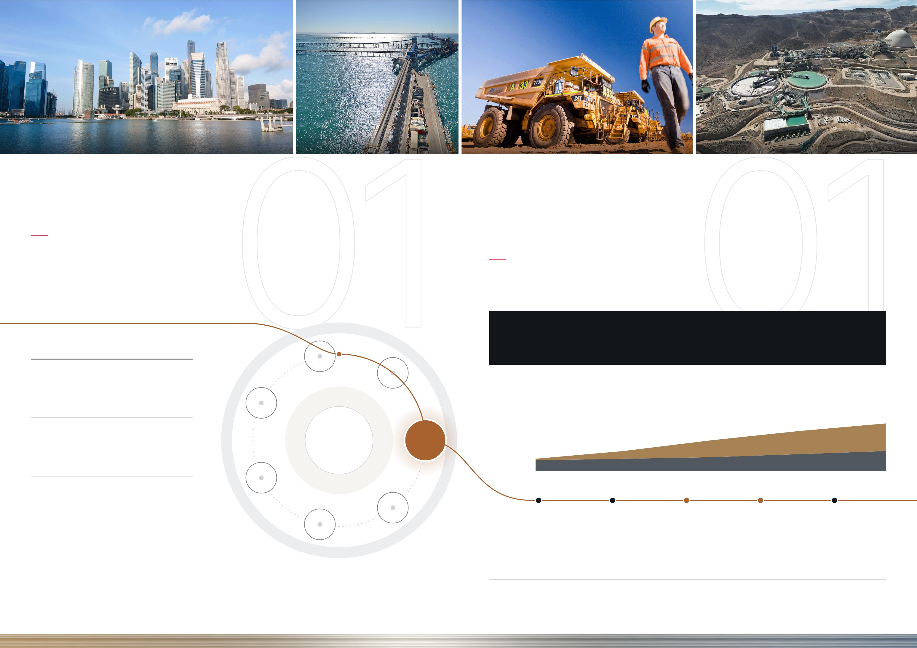
三菱商事
総合力
原料炭
銅
産業と地域をまたぐ
豪州
南米
01
01
第1章
第1章
我々は何者か｜三菱商事とは
我々は何者か｜金属資源グループとは
Who we are.
The core that has
carried us.
三綱領を精神の根幹に、「総合力」で価値を生む
三菱商事は三綱領を企業理念とし、事業を通じて経済価値・社会価
値・環境価値の同時実現を目指しています。幅広い産業と地域にまた
がる事業と人のつながり＝「総合力」が、三菱商事の強みです。
三綱領を体現する中核グループとして
社会に不可欠な金属資源を世界から確保し、安定的に届けてきました。三綱領を事業で体現する中核グループとして、長年にわたり会社の屋台骨
を支えています。
機能
グループミッション
三綱領
三菱商事の企業理念
地域
社会が必要とする良質な金属資源を、持続可能な形で安定供給することで、より良い社会の実現に寄与す
る
所期奉公
しょきほうこう
歩み
先見性をもって先手を打ち、市況の波を越えて全社の利益を支えてきた
事業を通じ、物心共に豊かな社会の実現に努力すると同時に、かけが
えのない地球環境の維持にも貢献する
産業
三菱商事
処事光明
しょじこうめい
三綱領
金属
資源
事業の重心
公明正大で品格のある行動を旨とし、活動の公開性、透明性を堅持す
る
精神の根幹
■ 資源投資
■ トレーディング
7つの営業グループ
中核グループ
立業貿易
りつぎょうぼうえき
1980〜90年代
1990年代
2000年代
2010年代
2020年代〜
全世界的、宇宙的視野に立脚した事業展開を図る
日本の産業に、資源を。
仲介から、担い手へ。
一級資産に、早くから。
次の柱を、先回りして。
投資と販売を、一つの力
に。
トレーディングで参入し、少数
出資から事業に関わる
投資モデルへ転換し、JV運営の
知見を蓄える
BHPと原料炭の合弁を組成し、
事業経営に参画
銅へ領域を広げ、販売機能を
RtMに集約
両輪を一体で動かす、グローバ
ルな事業者へ
産業・地域・機能をまたぐ「総合力」の中で、金属資源グループは長年三菱商
事を支えてきた中核グループの一つ。
事業領域
原料炭 銅 鉄鉱石 ニッケル リチウム アルミ・ボーキサイト 肥料資源 二次資源
04
05

Slide 3
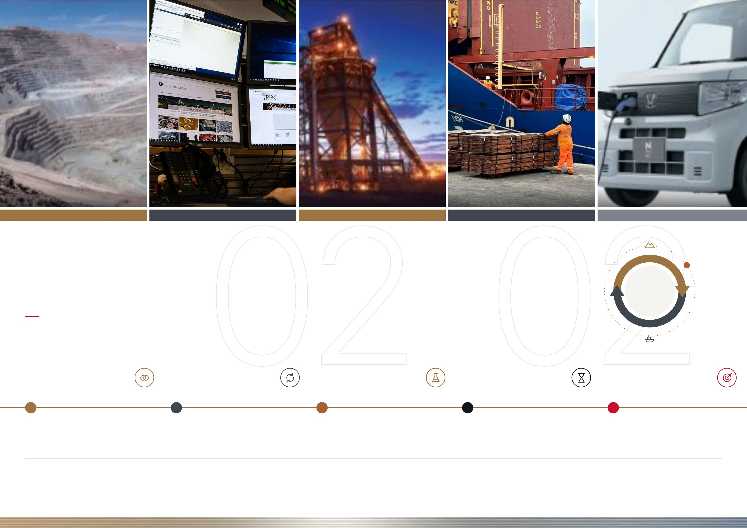
01 川上
02 中間流通
03 川中
04 中間流通
05 川下
鉱山・資源開発
トレーディング
製錬・製鉄
トレーディング
需要家・最終製品
資源投資
トレーディング
資源投資
トレーディング
需要家
02
02
第2章
資源投資
独自価値｜投資とトレーディングの両輪
投資とトレーディングの両輪で、資源の流れ全体に関わる。互いを強
め合いながら、長い時間をかけて積み重ねてきたこと。それが、鉱山
会社でも純粋なトレーダーでもない、金属資源グループならではの強
さです。
Two wheels,
one flow.
新技術が
流れを進化
投資で得た資源を
市場へ届ける
互いを
強め合う
市場の情報を
投資判断へ
資源の流れ全体に関わり、互いを強め合ってきた
トレーディング
持つ力・つなぐ力
互いを強め合う
流れ全体を進化させる
長い時間をかけて
その結果としての、いま
投資とトレーディングの両輪
一方通行ではない循環
新技術への投資
積み重ねが先見性に
原料炭・銅・トレーディング
A
B
C
D
E
資源に投資して育てる力と、市場へ届ける力の両方を持つ。
市場の情報を投資判断に生かし、投資の資源を市場へ届け
る。
業界の課題に挑む技術に投資し、知見を両輪に還元する。
市況の浮き沈みに左右されず、流れに関わり続けてきた。
強みがあることの「結果」として、いまの主力事業がある。
→ P.08
Not a miner. Not just a trader.
鉱山会社でも、純粋なトレーダーでもない。
06
07

Slide 4
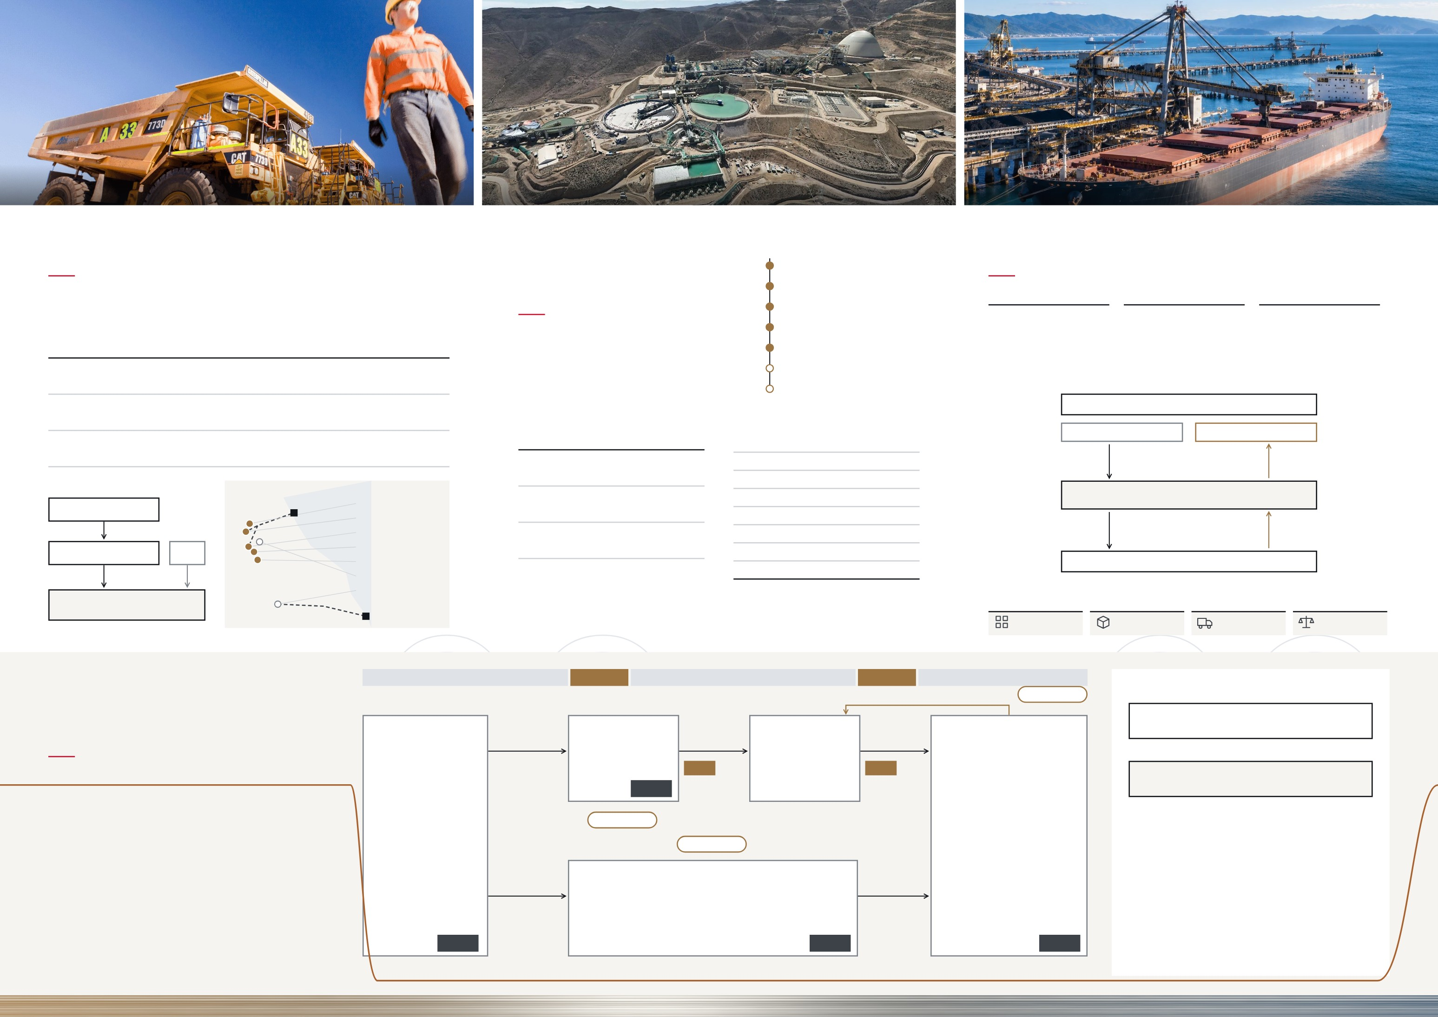
原料炭
銅
トレーディング
豪州
南米
PILLAR 1 原料炭事業
PILLAR 2 銅事業
早期の参画
PILLAR 3 トレーディング事業（RtM）
World-class metallurgical coal.
The partner
the copper industry
calls first.
主要銅鉱山への参画年
Resource to Market.
1988
Escondida
チリ
鉄の主原料“産業のコメ”を、世界最高品位で届ける
1997
Los Pelambres
チリ
一つの商品の中で、投資から販売までを一気通貫でつなぐ
原料炭は鉄の主原料。BHPとの50:50の合弁BMAを通じ、豪州クイーンズランド州ボーエン・ベースンで
世界最高品位の原料炭を生産。炭鉱から港湾・鉄道までを保有し、全体最適の操業で安定供給を実現して
います。
1999
Antamina
ペルー
15
50
〜1,000
日本最大の銅生産者として、業界か
ら声がかかる
2011
Anglo American Sur
チリ
2011
Quellaveco
ペルー
INDUSTRIES
COUNTRIES
CUSTOMERS
MARKET
上位5社で約80%
電化や再エネ、AI・データセンターの広がりを背
景に、銅の需要は拡大を続けています。主要メジ
ャー各社との協業を通じ、世界最大級の銅ポジシ
ョンを築いています。
2023
Marimaca
チリ・開発中
業界に販売
カ国に販売
社の販売先
寡占度が高く、供給は漸減
2025
Copper World
米国・開発中
RtM事業のビジネスモデル
SCALE
BMAで約50%
三菱商事
一級強粘炭の世界供給に占めるシェア
参画鉱山
鉱山別生産量ランキング／出資比率
第三者取引
MC保有資産
QUALITY
高品位に集約
鉱山
国
順位
出資
資源確保による
安定供給
市場・業界動向の
発信と知見共有で
事業機会を発掘
7炭鉱から高品位の5炭鉱へ。港湾・鉄道も自社保有
MARKET
上位5社で約25%
Escondida
チリ
1位
8.25%
出資構成
ボーエン・ベースン（クイーンズランド州）
寡占化が進まず再編の機運
Los Pelambres
チリ
12位
5%
ボーエン・ベースン（クイーンズランド州）
ボーエン・ベースン（クイーンズランド州）
ボーエン・ベースン（クイーンズランド州）
ボーエン・ベースン（クイーンズランド州）
ボーエン・ベースン（クイーンズランド州）
ボーエン・ベースン（クイーンズランド州）
ボーエン・ベースン（クイーンズランド州）
ボーエン・ベースン（クイーンズランド州）
SCALE
持分生産量で日本最大
AA Sur
チリ
10位
20.44%
RtM
三菱商事
ヘイポイント港
Broadmeadow
パートナー型の生産者
Marimaca
チリ
開発中
5%
100%
Goonyella Riverside
トレーディング機能
強化による継続的な
付加価値創出
広い産業接点を
生かした
インテリジェンス
Caval Ridge
QUALITY
5鉱山すべて世界Top15
Antamina
ペルー
4位
10%
MDP
BHP
Peak Downs
平均コストは世界上位25%
Quellaveco
ペルー
15位
40%
50%
50%
Saraji
Copper World
米国
開発中
30%
顧客基盤
Daunia（売却）
Sustainability
Market Intelligence
Professionalism
Global Network
BMA
Blackwater（売却）
多様な取引機能
BHP Mitsubishi Alliance
●操業中 ○売却（中低品位） - -鉄道 ■港湾
グラッドストーン港
取扱商品の広さ
在庫
輸送手配
ヘッジ
02
02
NEW TECHNOLOGY 新技術
Upstream
Trading
Midstream
Trading
Downstream
DESCycle
営業グループ取り組み事例
Investing in
what's next.
鉱石 Cu約1%
銅精鉱 Cu20〜30%
銅地金 Cu99.99%
Recycling 4Mt
JETTI
Mining
Flotation
Smelting & Refining
End Use
銅生産の革新技術を有するスタートアップ
採掘
硫化鉱
選鉱
銅精鉱
製錬・精製
銅地金
最終用途
× 価値共創
業界のボトルネックに挑む新技術へ投資する
Escondida 8.25%
RtM
RtM
— Base Demand 基礎需要
三菱商事
Los Pelambres 5%
21Mt
— Energy Transition エネルギー転換
銅資源開発／トレーディング分野のリーディングプレイヤー
業界の課題を見極め、課題を解く技術を持つスタートアップに出資。トレー
ディングや業界とのつながりを生かして技術を現場に取り入れ、知見を既存
事業の高度化に還元しています。
AA Sur 20.44%
Antamina 10%
CiDRA
— AI & Data Centers AI・データセンター
銅鉱石からの銅分回収に関する革新技術を有する米Jettiに出資参
画し、同社の事業拡大を支援しています。同社技術で生産される環
境価値の高い銅地金を販売するほか、当社の銅事業のネットワーク
を活用し、低品位の銅鉱石からの銅分回収に課題を抱える鉱山に同
社技術が導入されるよう、共同検討を行っています。
Quellaveco 40%
Marimaca 5%
Jetti
Copper World 30%
Leaching
酸化鉱・硫化鉱
浸出（硫化鉱・酸化鉱）
銅地金
24Mt
3Mt
28Mt
08
● 三菱商事の関与（資産・トレーディング・技術投資） ｜ LME・CMEでのヘッジはTriland Metalsが担う
09

Slide 5
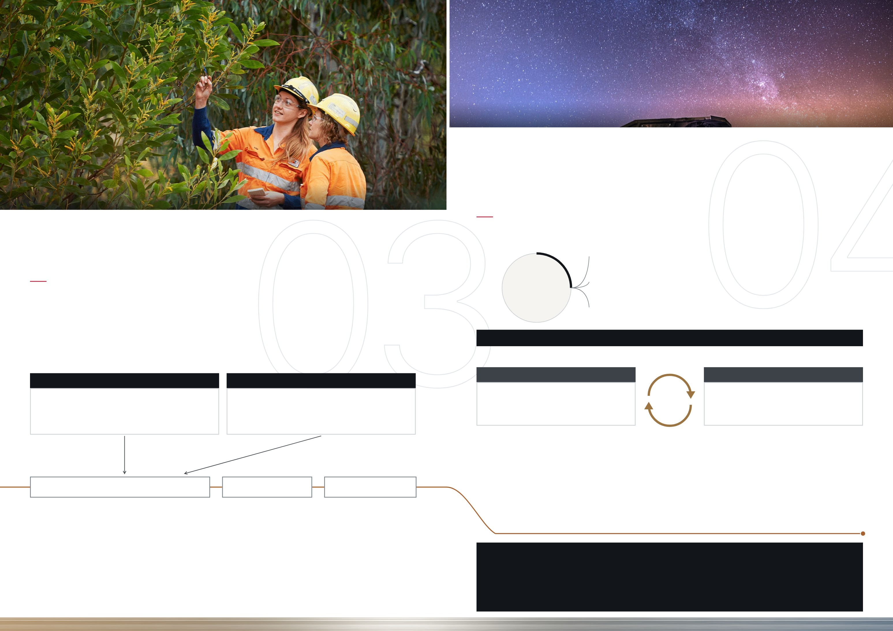
社会を支える資源
第4章
04
何を実現するか
Building the future
of resources, together.
パートナーシップ
第3章
03
社会の「当たり前」を、支え続ける
選ばれ続ける理由
外部環境と社会課題
Partner of choice.
産業構造の転換
脱炭素化に加え、生成AI・データセンターの普及で電力需要が拡大。高効率・高性能化を前提とした設備・製品設計が一般化
クリティカル
ミネラル
供給制約の深刻化
資源業界に不可欠な存在として、選ばれ続ける
良質な資源の開発はより難しく、時間とコストがかかるように
01
Cultural affinity with the majors
02
JV management capability
地政学リスクの常態化
資源メジャーとの企業文化的親和性
資源投資経験に裏打ちされたJV経営力
輸出規制など資源の囲い込みが進み、サプライチェーンに構造的に影響
03
Sound financial base
04
Deep insight
クリティカルミネラルのサプライチェーン確保の重要性・川上資源への参入障壁が増大
事業ポートフォリオを生かした健全な財務基盤
マクロ環境とバリューチェーンへの深い知見
JVへの貢献
経営から現場まで伴走する
当社の取り組み
資源の安定供給と効率的な供給で社会を支えている
現場
経営
資源投資
トレーディング
・長期目線での戦略策定と案件開発
・幅広い産業接点を生かした知見の提供
・人材派遣による操業支援
・中長期の事業計画・資本政策への参画
・販売戦略・人事計画への関与
・他JVのベストプラクティスの導入
・銅などの基幹事業で、大規模資産の持分を拡大
・成長が期待される領域に、早い段階から参画
・信頼できるパートナーと、投資先の価値向上を推進
連携
・権益の引き取りと外部調達で、安定供給の体制を確立
・需給の変化をつかみ、試験的な取引から先行して動く
・国際的な取引基盤を軸に、業界ネットワークを構築
「金属＝経済活動を支える礎」。“儲ける”ではなく、社会に必要な資源を支えることを、私たちの責務と考えています。
資源メジャー各社と「会社対会社」の関係へ
新たな協業
積み重ねが強み・信頼に
新たな協業が生まれ、その積み重ねが、さらなる強み・知見・信頼につながる。
主なJVパートナー
BHP Rio Tinto Anglo American
グループミッション｜共に、持続可能で豊かな未来を築く
社会が必要とする良質な金属資源を、持続可能な形で安定供給することで、より良い社会の実現に
寄与する
To contribute to a better society by providing a stable supply of high-quality mineral resources that society needs, in a sustainable way.
10
11

